Slide 1
Вршњачка едукација - ђаци ђацима уз помоћ друштвених мрежа
Мима Михаиловић - наставник математике

Slide 2
“Едукација је најмоћније оружје којим можете променити свет ”
–Нелсон Мандела-

Slide 3
Мај месец математике
Сваке године са својим ученицима обележавамо месец математике уз помоћ разних радионица
Ове године смо се одлучили за мало другачији приступ (пре свега због новонастале ситуације)
Одлучили смо да то буде отварање инстаграм профила и прављење сајта
9 ученика је приступило задатку крајње одговорно у својству администратора
Ученици свакодневно ажурирају профил и сајт по унапред урађеном плану
Свој пројекат смо започели у мају баш из разлога јер је то месец математике :)

Slide 4
Ученици су отворили инстаграм профил где постављају занимљивости везане за математику и њену историју
Они су узраста 12 година и поред занимљивости наш пројекат садржи дефиниције и задатке везане за градиво из 6. разреда и за млађе
Пројекат ће трајати до завршетка њиховог 8. разреда
Циљ је да ученици који су разумели градиво помогну вршњацима - за почетак из своје школе а потом и из града па и целе Србије

Slide 6
Viber - један од главних алата за комуникацију
Ученици праве групе где се договарају како ће и шта радити наредног дана или недеље. Да ли је и коме потребна помоћ у одређеним областима.

Slide 7
Линкови до сајта Занимљива математика и инстаграм профила @zaminljiva_matematika
Zanimljiva matematika - instagram
Zanimljiva matematika - sajt

Slide 8
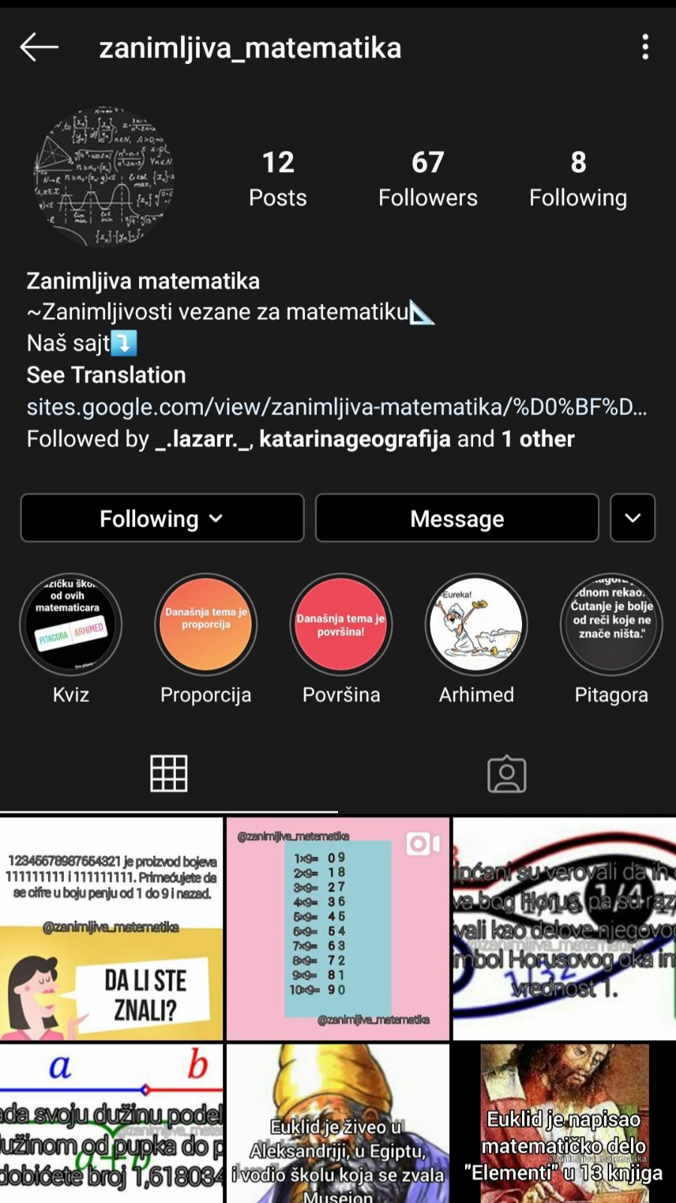

Slide 10
“I believe the world is one big family and we need to help each other”
–Jet Li-
Хвала на пажњи!

